Slide 1

Trabajo Práctico Final – Laboratorio I
1/20
(comisión 6)
MANUAL DE USUARIO
PROGRAMA “UTN-Etflix”
INTEGRANTES DEL GRUPO:
• García, franco Nicolás
• SERQUEIRA ACOSTA, RODRIGO

Slide 2
Índice:
2/20
.
#3 MENÚ INICIAL
•USO DE USUARIO COMÚN: #4 INICIAR SESIÓN #5 LOGIN EXITOSO -> SUB-MENÚ USUARIO
#6 SUB-MENÚ USUARIO: VER PERFIL
#7 SUB-MENÚ USUARIO: Mostrar películas
#8 ORDENAMIENTOS DE PELÍCULAS
#9 SUB-MENÚ USUARIO: VER PELÍCULA
#10 SUB-MENÚ USUARIO: SUGERENCIAS
•USO DE ADMIN:
#11 INICIO SESIÓN DE ADMIN
#12 LOGIN EXITOSO -> SUB-MENÚ ADMIN
•SUB-MENÚ USUARIOS:
#13 ALTA USUARIOS
#14 MODIFICACIÓN DE CAMPO
#15 LISTADO DE USUARIOS
•SUB-MENÚ PELÍCULAS:
#16 AGREGAR PELÍCULA
#17 listado de películas
#18 CONSULTA POR ID
• REGISTRARSE
•19 REGISTRARSE COMO USUARIO
• OPCIONES
#20 OPCIONES

Slide 3
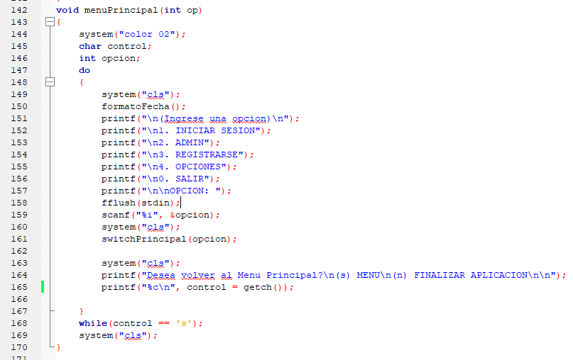
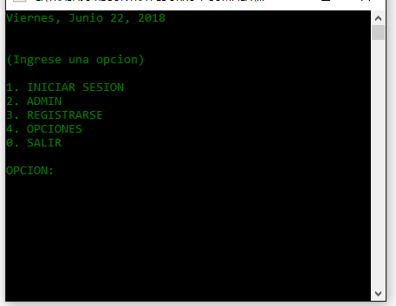
1. Menú Inicial
3/20
Lo primero que se muestra al ejecutar el programa.
Las opciones se explican por si mismo.

Slide 4
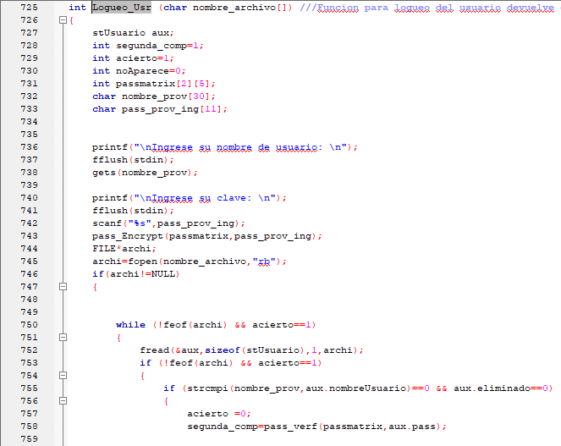
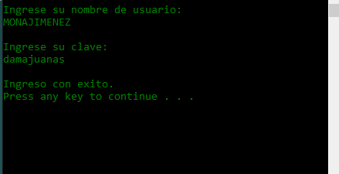
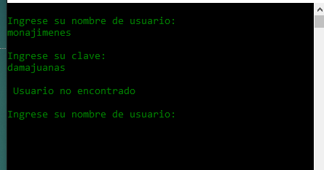
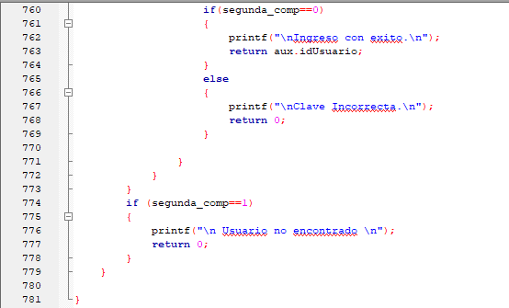
2a. Menú Principal Iniciar Sesión
4/20
(Presionando 1 en el menú inicial)
(INGRESO EXITOSO)
(Ingreso erróneo;
Se procede a pedir las credenciales nuevamente)

Slide 5
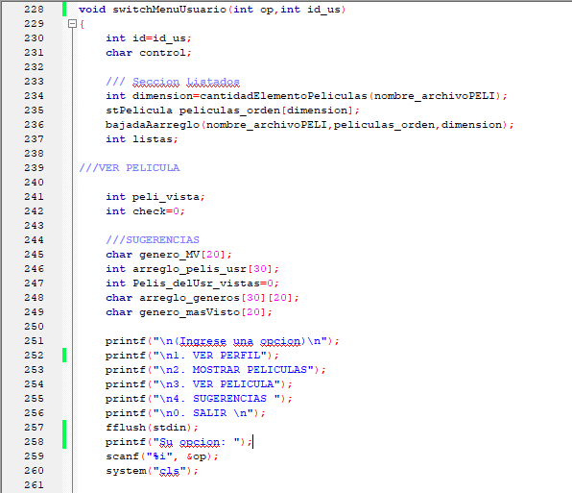
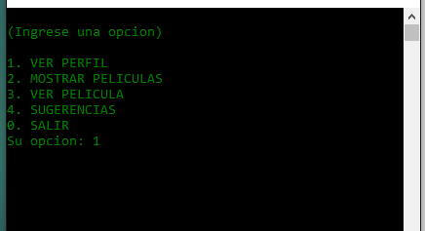
2b. Menú Principal Inicio de Sesión Exitoso
5/20
Sub-Menú principal para el “usuario”

Slide 6
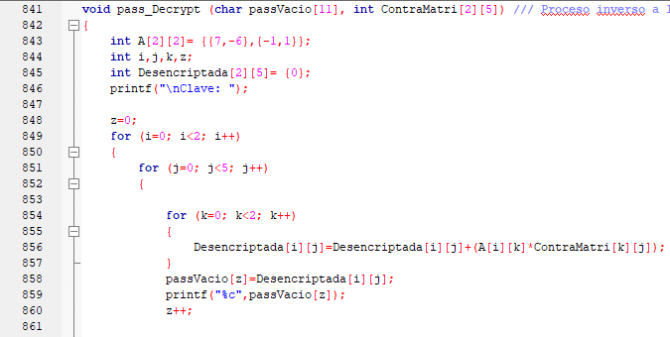
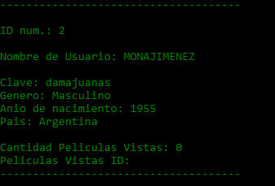
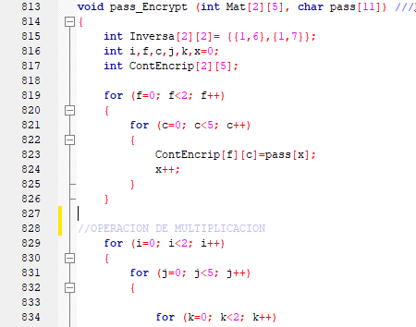

2c. Sub-Menú Usuario Ver perfil
6/20
Desencripta la pass para mostrarla
En el programa cada usuario puede ver sus datos, incluida la contraseña “al descubierto”
(Encripta la pass)
En el archivo .dat la contraseña se guarda de manera incomprensible

Slide 7
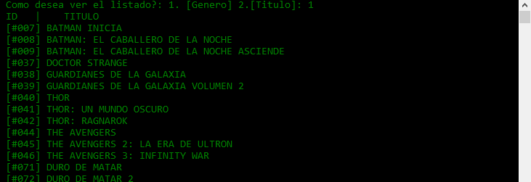
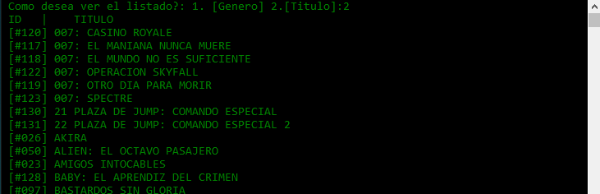
2d. Sub-menú Usuario Mostrar películas
7/20
Da la opción de ver todo el listado de películas, ordenadas por género o por título
Ordenados por género
(empezando por (A)cción,
y terminando por (S)uspenso)
Ordenados por título (orden alfabético)

Slide 8
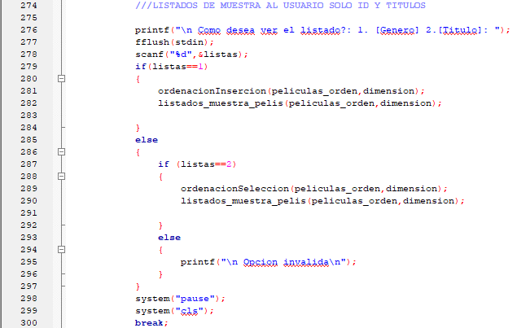
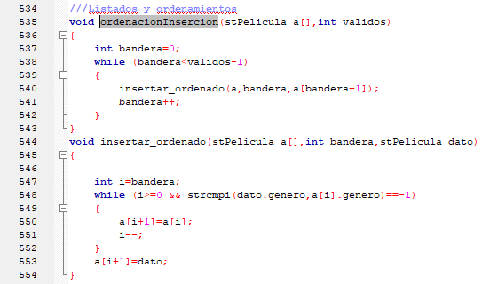
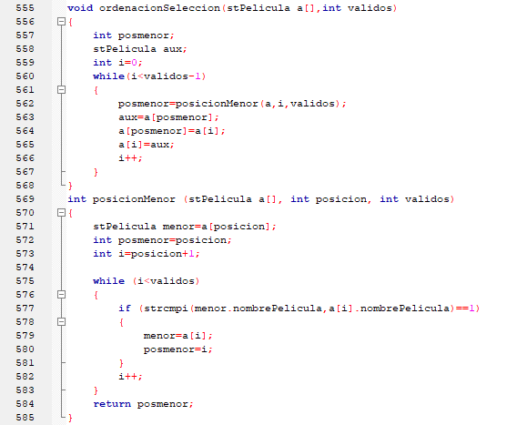
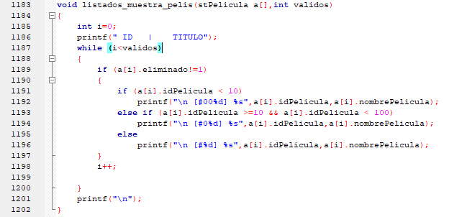
2d (bis). Algoritmos de Ordenamiento
8/20
(por Inserción)
(por Selección)
(Llamado a los ordenamientos)
(Función de muestra (listados_muestra_pelis))

Slide 9

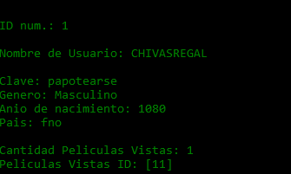
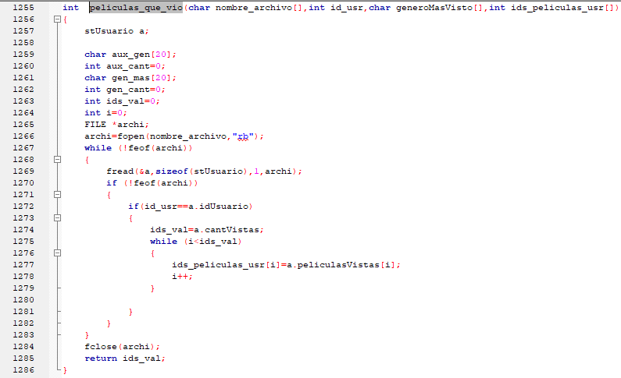
2e. Sub-menú Usuario Ver película
9/20
(Pide el ID de la película “a ver”
Modificará el campo de “Películas Vistas”, agregándole el ID de la película vista, y sumándole al contador.

Slide 10
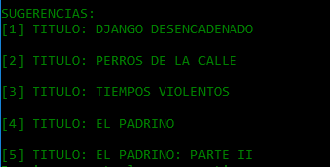
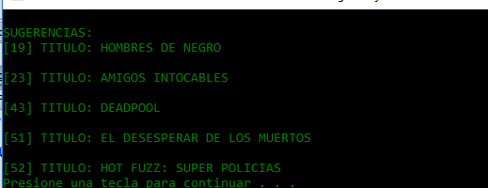
2f. Sub-menú Usuario Sugerencias
10/20
Esto va a tener 2 devoluciones, la primera si el usuario aún no tiene películas vistas, o la otra genera sugerencias en base a las ya vistas por el usuario.
Si no tiene películas vistas, entrega 5 películas “genéricas”, cuya valoración es 8 o mayor.
Si tiene películas vistas, toma el género más popular para el usuario y entrega 5 de buena valoración de ese género

Slide 11
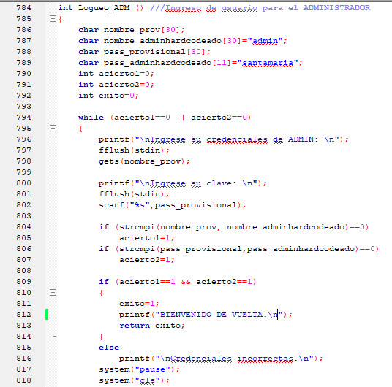
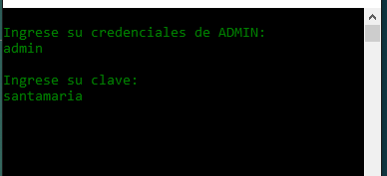
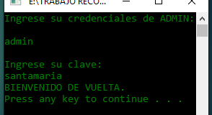
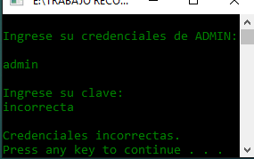
3a. Menú principal ADMIN
11/20
(Regresando al menú principal y presionando “2”)
Pide credenciales de admin
(LOGIN exitoso o incorrecto, si es incorrecto pedirá de nuevo las credenciales)

Slide 12
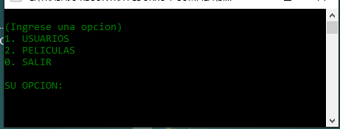
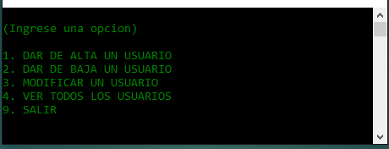
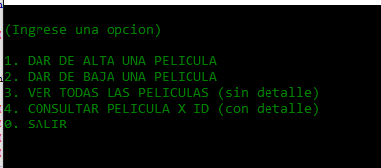
3b. Inicio sesión ADMIN exitoso
12/20
Mini sub-menú principal de admin:
(Opción 1)
(Opción 2)
ABMCL de Usuarios
(a continuación)
ABMCL de Películas
(en slide #16+)

Slide 13
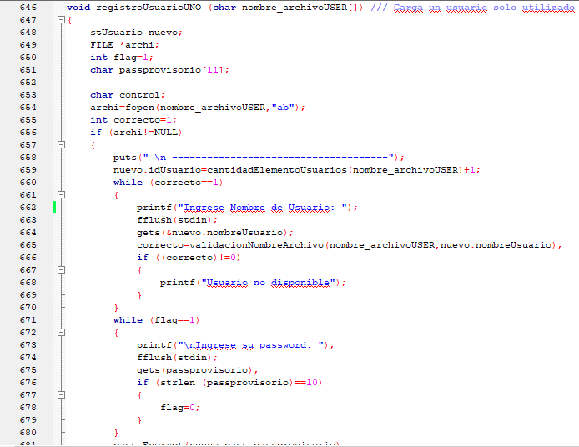
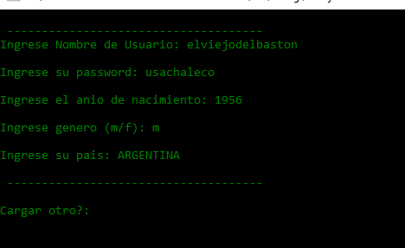
4a. Sub-menú ABMCL Usuarios • Alta Usuarios
13/20
Ingresa los datos uno a uno. Al ingresar el nombre de usuario se le realiza una verificación de que no esté repitido. En caso de que así sea da un mensaje de error y pide ingresar otro.
Al finaliza un prompt permite cargar más de 1 a la vez.

Slide 14
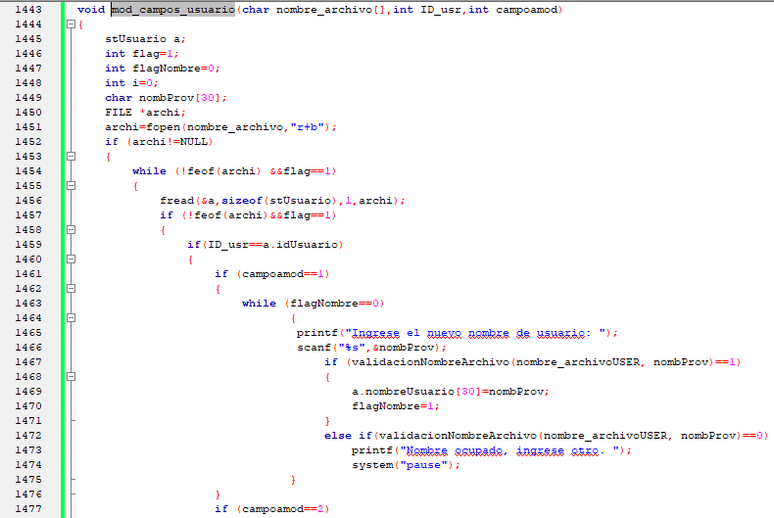

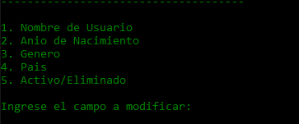
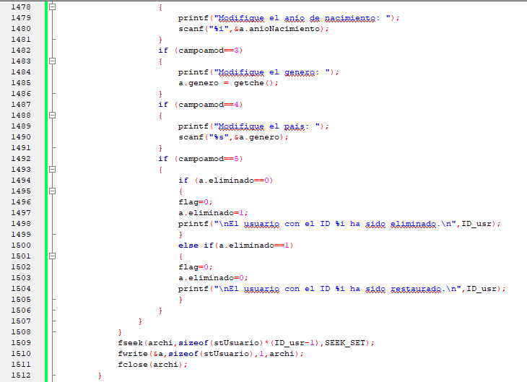
4c. Sub-menú ABMCL Usuarios • Modificar Campo
14/20
Recibe por parámetro el ID del usuario que se desea modificar, y printea un menú para elegir un campo que modificar, también mandado por parámetro.

Slide 15
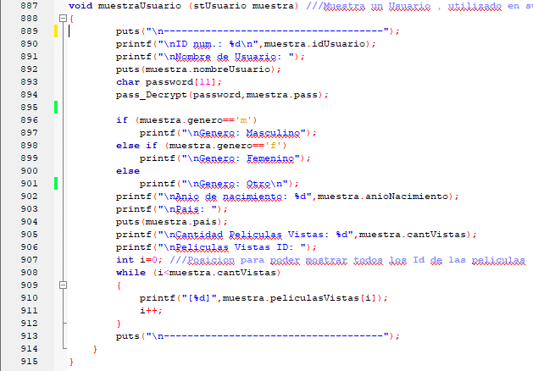
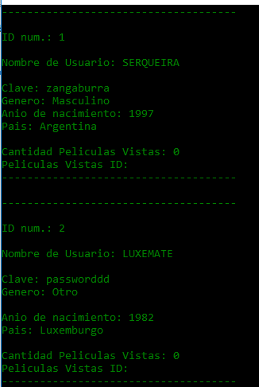
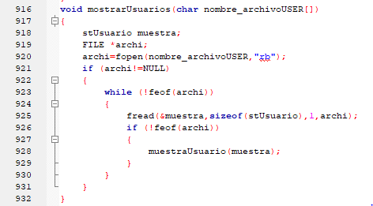
4d. Sub-menú ABMCL Usuarios • Listado de Usuarios
15/20

Slide 16
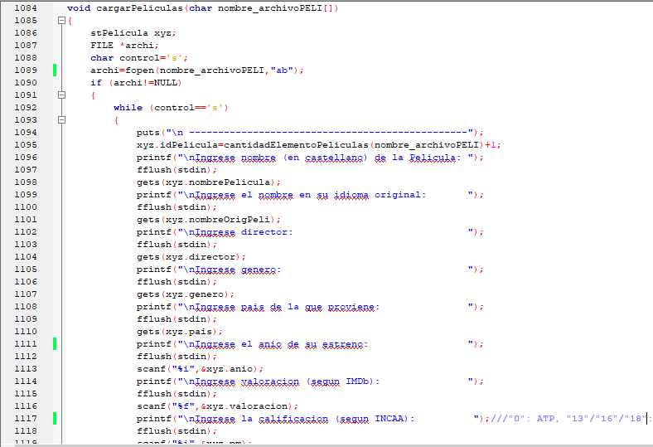
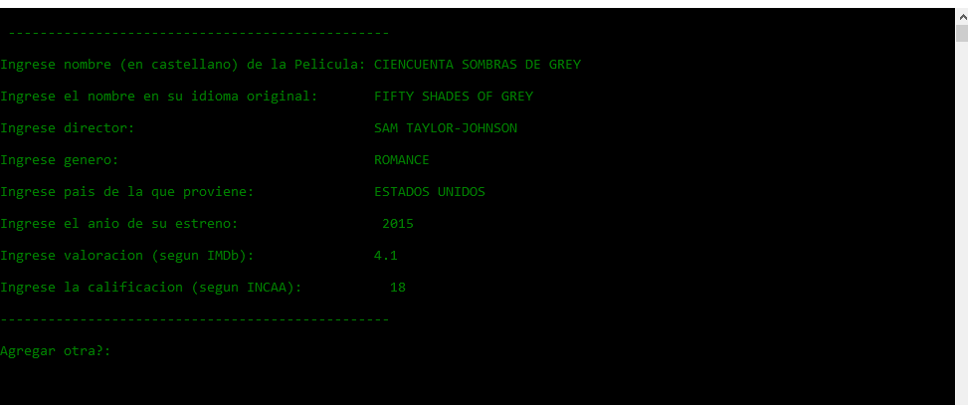
5a. Sub-menú ABMCL Películas •Agregar película
16/20
El ID de la película es proporcionado por la función de cantidadElemento, que es un fseek situado al final del archivo dividido por el sizeof del tamaño del struct de película, agregándole 1 con cada carga.

Slide 17
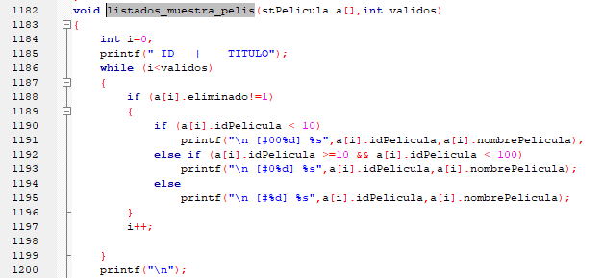
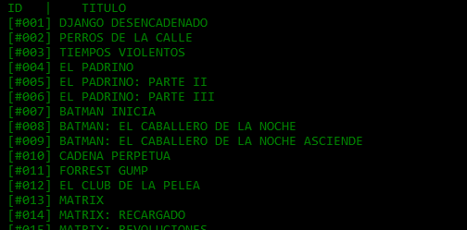
5b. Sub-menú Películas • Listado de películas
17/20
Muestra el listado completo de las películas, pero solo con el ID y el título para una vista más compacta.
Para ver los detalles se utiliza el “CONSULTAR X ID” (a continuación)

Slide 18
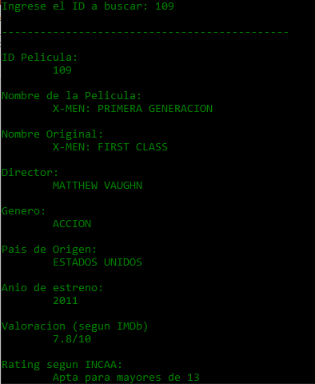
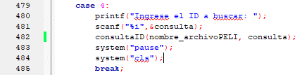
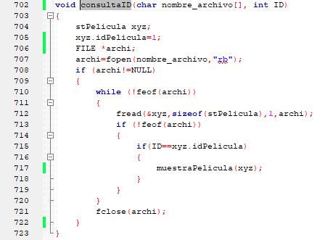
5c. Sub-menú Películas • Consulta por ID
18/20
(Llamada del menú a la muestra)
(La función de búsqueda por ID)

Slide 19
6. Menú Principal Registrarse
19/20
La funcionalidad es la misma a la alta de usuarios hecho por un admin, sólo que no permite dar de alta más de 1 usuario antes de devolverlo al menú principal.

Slide 20
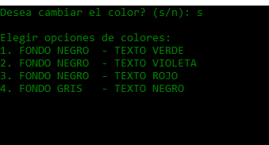
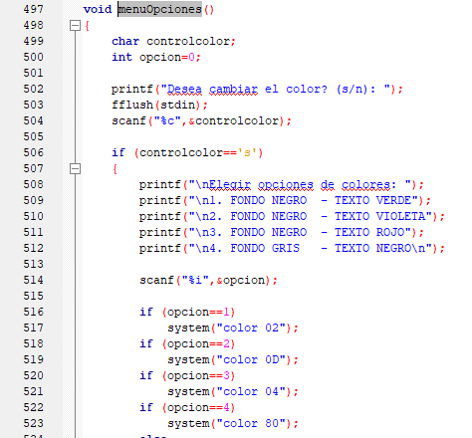
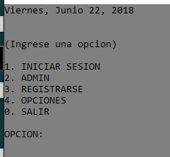
7. Menú Principal Opciones
20/20
Por falta de tiempo, actualmente solo permite cambiar el color del fondo y el texto

